Slide 1
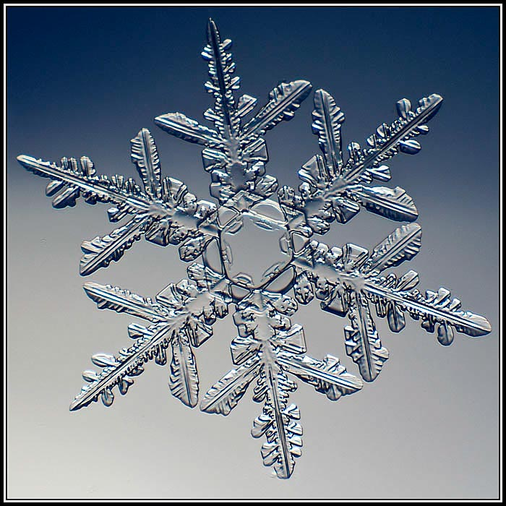
Какие бывают снежинки!
Автор: Алдашкина А.И.

Slide 2
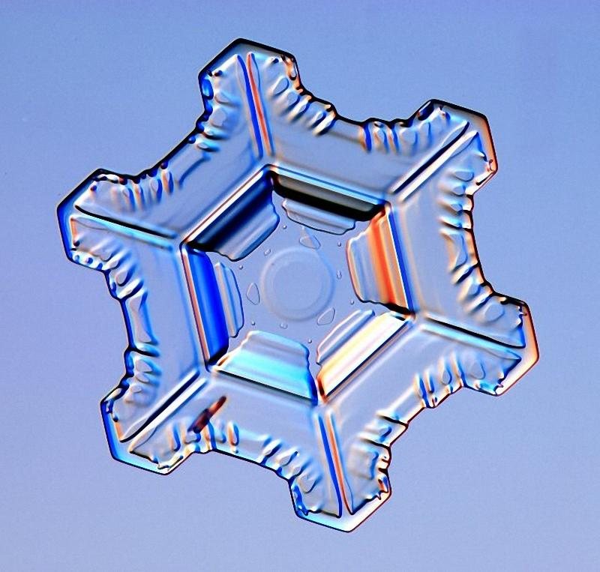
Когда идет снег, я очень люблю подставлять варежку и долго-долго рассматривать снежинки. В снегопад миллионы снежинок падают на землю, и до сих пор не удалось найти двух одинаковых. Так как же получается это хрупкое чудо? Из этого рассказа ты узнаешь какие бывают снежинки.

Slide 3
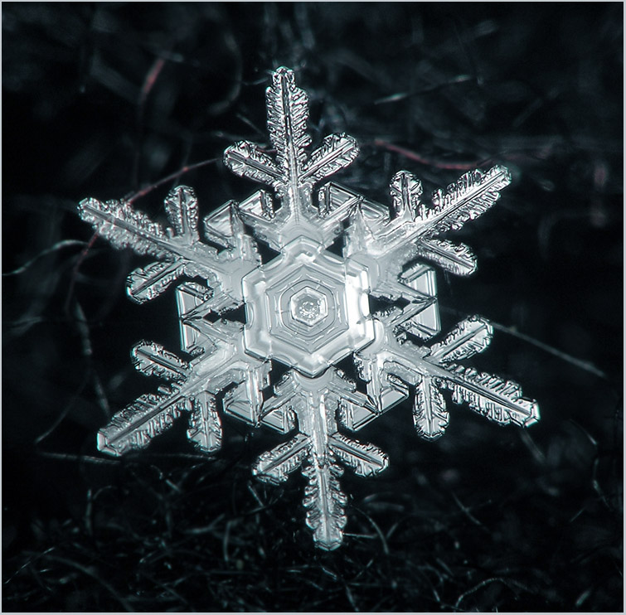
Основа для формирования снежинки - ее крошечное ядро - это ледяные пылинки в тучах. Вначале появляются крошечные кристаллики, чистые и прозрачные. Следуя за воздушными течениями, они перемещаются в воздухе во всех направлениях. Постепенно эти кристаллики «приклеиваются» друг к другу, пока их не наберется сотня или даже больше. Когда размеры смерзшихся льдинок оказываются достаточно большими, они начинают медленно опускаться к земле. Эти скопления льдинок и называются снежинками.

Slide 4
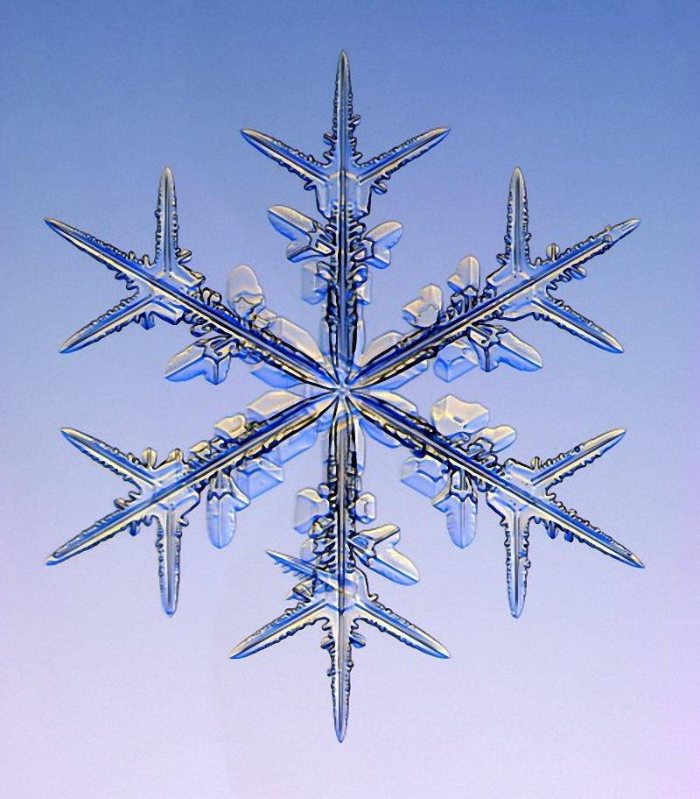
Скрип снега – это всего лишь шум от раздавливаемых кристалликов. В отдельности каждый из них так мал, что, ломаясь, издает звук, не доступный человеческому уху. Но мириады раздавленных снежинок создают вполне явственный скрип. Скрипит снег только в мороз, и чем он сильнее, тем скрип громче. Ведь усиление морозов делает ледяные кристаллики более твердыми и хрупкими. При каждом шаге ледяные иглы ломаются.

Slide 5
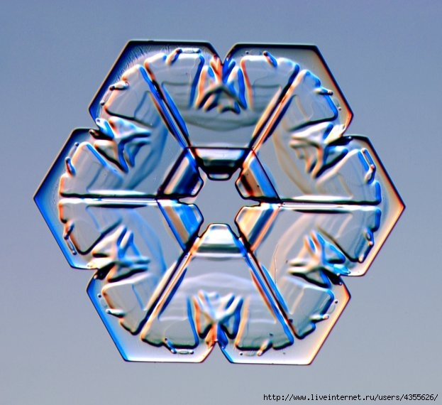
Снег не что иное, как замерзшая вода. Почему же он не похож на лед? Так как снежинки состоят из маленьких кристалликов льда, свет отражается от их многочисленных граней. Поэтому и кажутся они белыми, а не прозрачными.

Slide 6
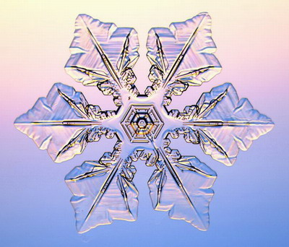
Не бывает пятиугольных или семиугольных снежинок, все они имеют строго шестиугольную форму. И эти формы удивительно разнообразны. Все они подразделяются на несколько групп: это звездочки, пластинки, столбцы с наконечниками, иглы и так далее.

Slide 7
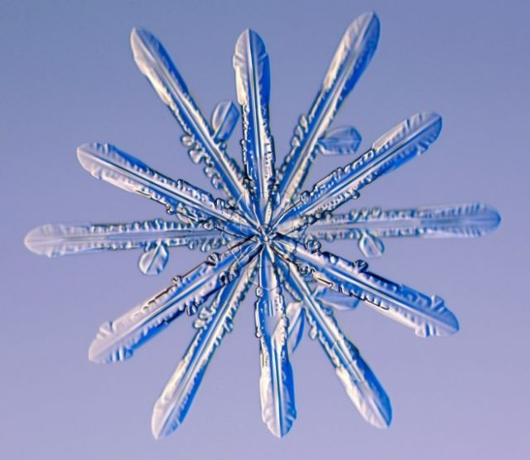
Не бывает пятиугольных или семиугольных снежинок, все они имеют строго шестиугольную форму. И эти формы удивительно разнообразны. Все они подразделяются на несколько групп: это звездочки, пластинки, столбцы с наконечниками, иглы и так далее.

Slide 8
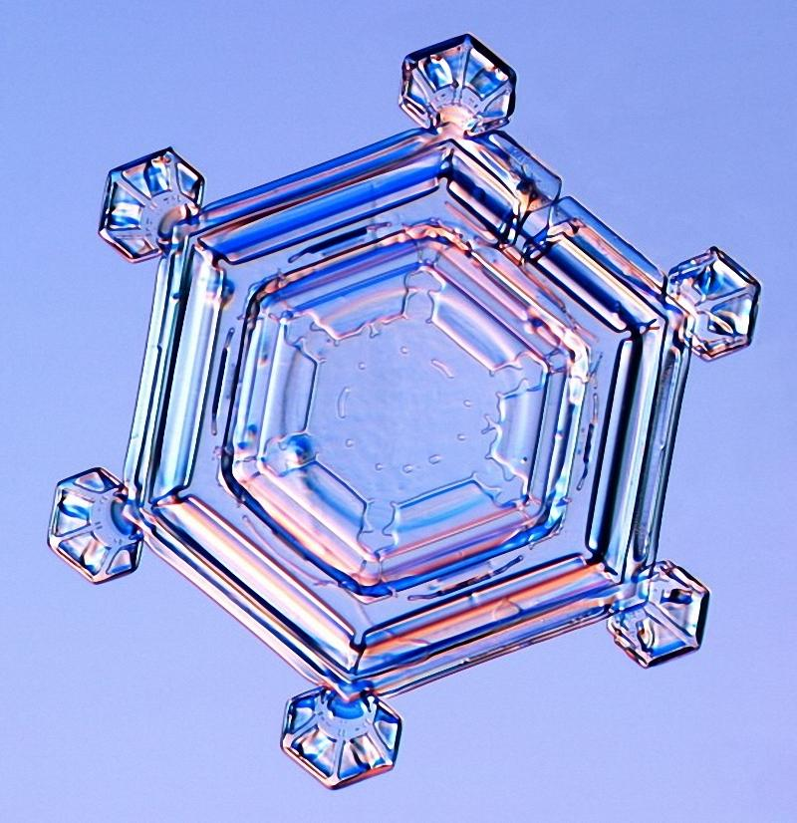
От чего зависит форма снежинок? От климатических условий местности. Из-за разного соотношения тепла и влаги снежинки приобретают различную форму. Там, где климат теплее – снежинки более красивые. Обычная снежинка весит около миллиграмма, хотя бывают исключения. В 1944 году в Москве выпали снежинки, которые закрывали полностью ладонь и напоминали страусиные перья.

Slide 9
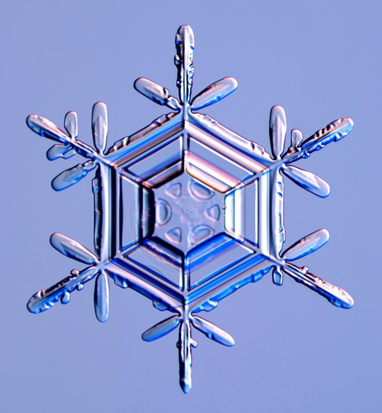
Это интересно:
1. Более половины населения земного шара никогда не видели снега, разве только на фотографиях.
2. В зимнее время снег отражает от поверхности Земли до 90 процентов солнечных лучей, направляя их снова в космос, тем самым не давая Земле прогреться.
3.В Японии на острове Хоккайдо существует единственный в мире музей снежинок.

Slide 10
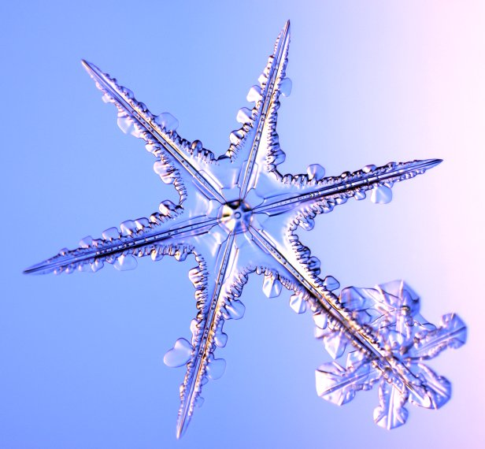
С неба падают зимой
И кружатся надо мной
Легкие пушинки,
Белые….
(Снежинки)

Slide 11
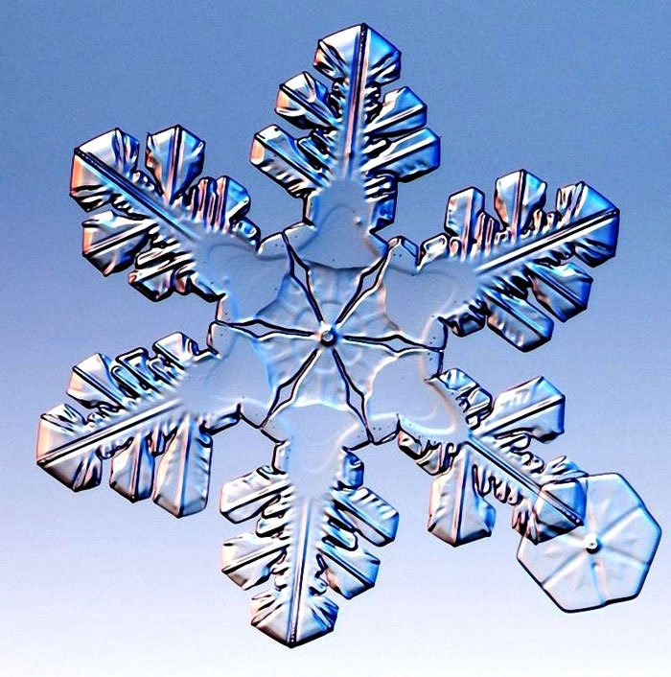
Белая вата
Летит куда-то,
На землю ложится,
Тепла боится.
(Снег)

Slide 12
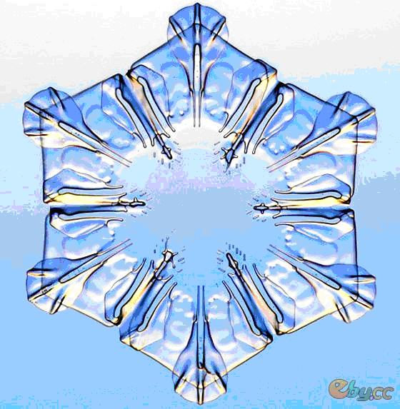
Снег пушистый стелется,
Улица бела,
И метет метелица.
К нам пришла…
(Зима)

Slide 13
